Slide 1
项目——超市管理系统系统
A125班

Slide 2
项目说明
项目名称：超市管理系统
指导老师：陈为老师
开发成员：徐广宁、陈宇琪、余凯
项目说明：添加商品类型，商品价格，员工信息修改
开发环境：Visual Studio2013版、Microsoft SQL Server Management Studio 2012版。

Slide 3
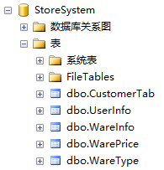
项目要求
数据库表
客户账单表
用户信息表
商品信息表
商品价格表
商品类型表
项目需求说明及分工明细
组长 （徐广宁）：登录、主界面、添加用户、用户信息维护、系统设置、帮助文档、账单信息维护、商品结算
组员 （陈宇琪）：添加商品价格、商品价格信息维护、窗体设计
组员 （余凯）：商品类型管理、添加商品、商品信息维护、数据库

Slide 4
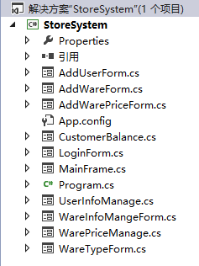
项目需求——需求分析
主要功能：
添加商品
添加用户
添加商品价格
账单管理
商品查询
收银台

Slide 5
主要功能实现
商品信息维护
1、将上架商品下架或将下架商品上架。
2、查询上架或下架商品。
商品价格结算
1、添加购买商品计算商品总价。
2、显示商品明细。

Slide 6
主要功能实现
用户信息维护
1、查询用户信息。
2、修改用户信息。
商品类型管理
1、添加商品类型。
2、删除商品类型（当无此类型商品才可进行）。

Slide 7
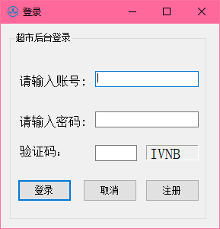
登录窗体
点击登录进行非空验证，不为空通过账号、密码、验证码进行判断，正确显示主窗体，错误显示提示。
点击注册显示申请号码窗体。
点击取消退出登录。

Slide 8
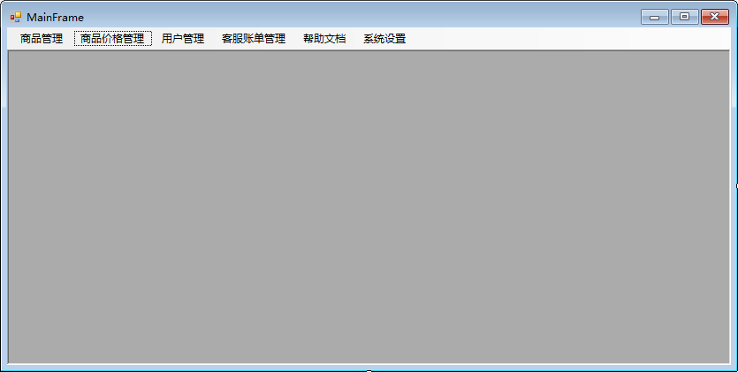
主窗体

Slide 9
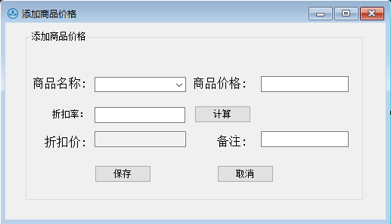
添加或修改价格窗体
添加或修改商品价格。
计算折扣后的商品价格。
进行保存。

Slide 10
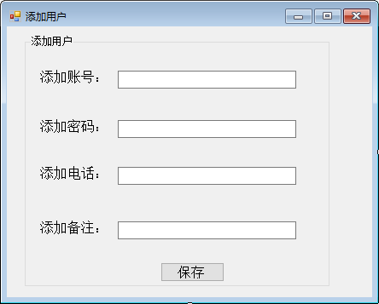
添加用户窗体
添加用户信息。
进行保存。

Slide 11
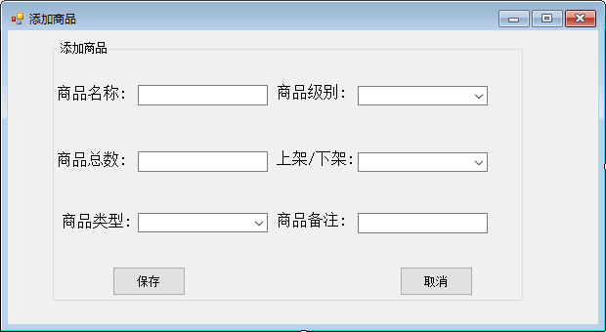
添加商品窗体
添加或修改商品价格。
计算折扣后的商品价格。
进行保存。

Slide 12
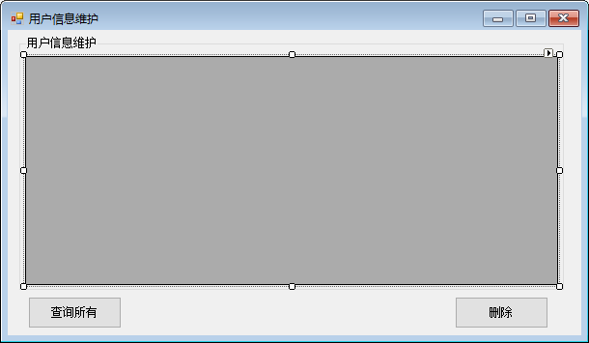
信息维护窗体
点击查询，查询所有用户信息。
点击删除将用户删除。

Slide 13
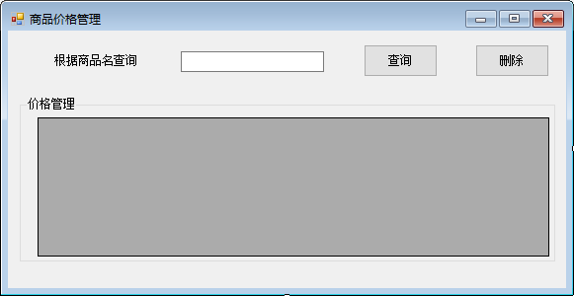
价格管理窗体
根据商品名进行查询。
点击删除将商品删除。

Slide 14
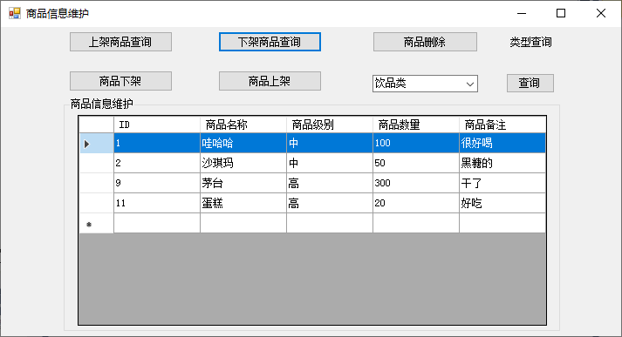
商品信息窗体
点击商品查询，查询上架或下架
商品。
点击商品上架或下架将商品下架
或下架。
通过类型查询，查询同一类别的
商品。
点击商品删除删除商品。

Slide 15
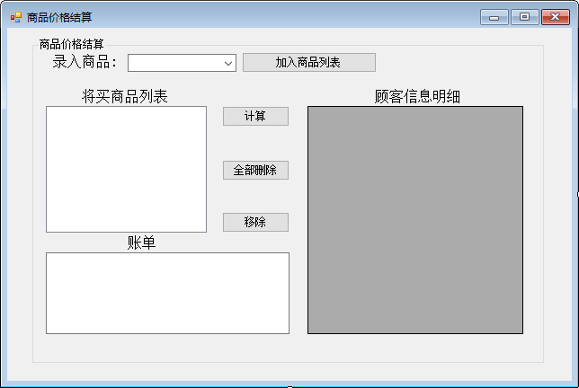
价格结算窗体
进行商品结算，将选择的商品
添加到商品列表。
点击移除将商品列表内的商品
删除。
点击计算将商品列表内的商品
总价格显示在账单内，将商品
单价显示在信息明细内。

Slide 16
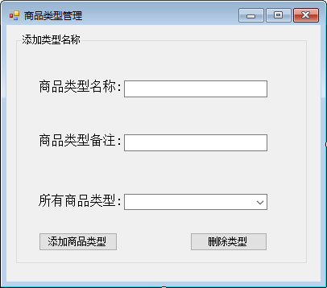
商品信息窗体
添加商品类型。
删除商品类型。

Slide 17

项目演示

Slide 18
总结
总体来说此次项目难度一般，团队协作积极。项目对接时有出现对接困难，数据库版本不同无法使用，又在做了一遍。整体来说项目完成度较高。
将之前的知识囊括在一起。
通过不断地改进和优化让项目完整。

Slide 19
演示完毕
感谢观看

